Slide 1
Analyse de signaux neurophysiologiques dans le Trouble du Comportement en Sommeil Paradoxal (TCSP)
Par Darryl Dessalines
Encadré par : Jonathan Curot et Siwar Bouden
07/07/2025

Slide 2
Contexte
Le stage porte sur le Trouble du Comportement en Sommeil Paradoxal (TCSP)
Le sommeil paradoxal (REM) est une phase de sommeil associée aux rêves, où le corps est normalement paralysé
Chez les patients atteints de TCSP, cette paralysie est absente : ils miment les gestes de leurs rêves, parfois violemment.

Slide 3
Contexte
TCSP = marqueur précoce de maladie neurodégénratives, notamment de la maladie de Parkinson, démence à corps de Lewy (DCL) et atrophie Multisystématisée (AMS) ➔ alpha-synucléinopathies
Il existe aussi des formes idiopathiques du TCSP (sans cause identifiée immédiate)
90% des patients avec un TCSP idiopathique développeront une synucléinopathie dans les 15 ans suivant leur diagnostique.
Cela en fait un biomarqueur prédictif majeur de ces maladies.

Slide 4
Problématique
Comment caractériser les spécificités de l’activité cérébrale durant le sommeil paradoxal (REM) à partir de signaux EEGs afin d’identifier des biomarqueurs potentiels de pathologies du sommeil comme les synucléinopathies ou la narcolepsie?

Slide 5
Choix du modèle
Machine Learning (ML)
+
Efficace avec peu de données
Bonne interprétabilité (on sait quelle feature influence la prédiction)
Facile à entrainer, rapide, peu gourmand en ressources
Extraction des features
Model d’apprentissage supervisé

Slide 6
Choix du modèle
Machine Learning (ML)
-
Performances du modèle fortement dépendantes de la qualité des features
Modèle moins performant si les patterns sont très complexes ou non-linéaires
Extraction des features
Model d’apprentissage supervisé

Slide 7
Choix du modèle
DeepLearning (DL)
+
Peut capturer des patterns complexe et subtils
Adaptés à des signaux temporels non-linéaires (EEG like)
Apprentissage de bout-en bout
Le modèle apprends directement à partir du signal brut*
*Keras

Slide 8
Choix du modèle
DeepLearning (DL)
-
Nécessite beaucoup plus de données pour généraliser
Plus long à entrainer + effet boite-noire
Moins robuste si peu de patients (risque overfitting)
Le modèle apprends directement à partir du signal brute

Slide 9
1ère Approche ML
#1
Prétraitement des données
#2
Extraction des caractéristiques
#3
Construction du modèle

Slide 10
#1 – Prétraitement des données
Objectifs (EEGs):
Filtre : [10, 100] Hz Non !! Need delta, theta et alpha → 0,3
Notch : 50 Hz
Ref / A1 : Signal = Signal – A1 → Bipolaire
Extraction des artéfacts (ICA)
Sauvegarde format .fif → MNE-python

Slide 11
#1 – Prétraitement des données
Independant Component Analysis
(ICA)
Méthode | Principe | Avantages | Inconvénients | Adapté pour
FastICA | Maximisation de la non-gaussianité | > Rapide > Facile à utiliser | > Moins robuste > Sensible au bruit | > Tests rapides > données propres
Infomax | Maximisation de l’info mutuelle | > Bonne séparation > Populaire (EEGLAB) | > Plus lent > Moins stable | EEG standard
Picard | Optimisation d’Infomax (convergence plus rapide) | > Très rapide > Robuste aux artefacts > Bon compromis | > Moins connu > Peu de doc grand public* | > EEG bruité > pipelines automatiques
AMICA | Mélange adaptatif de distributions | >Très précise > Gère plusieurs états latents | >Très lent > Gourmand en mémoire | > Analyse offline fine
Objectif : Séparer les signaux cérébraux des artéfacts (clignements, battements cardiaques).
Principe :
>Décomposition du signal EEG en composantes indépendantes.
>Identification des composantes correspondant à des artéfacts via corrélation avec les canaux EOG / ECG.
>Suppression de ces composantes, puis reconstruction du signal propre.
Application : uniquement sur les canaux EEG, puis correction sur tous les signaux.
* Frank, G., Makeig, S., & Delorme, A. (2022). A Framework to Evaluate Independent Component Analysis applied to EEG signal : testing on the Picard algorithm. 2021 IEEE International Conference On Bioinformatics And Biomedicine (BIBM), 2009‑2016.

Slide 12
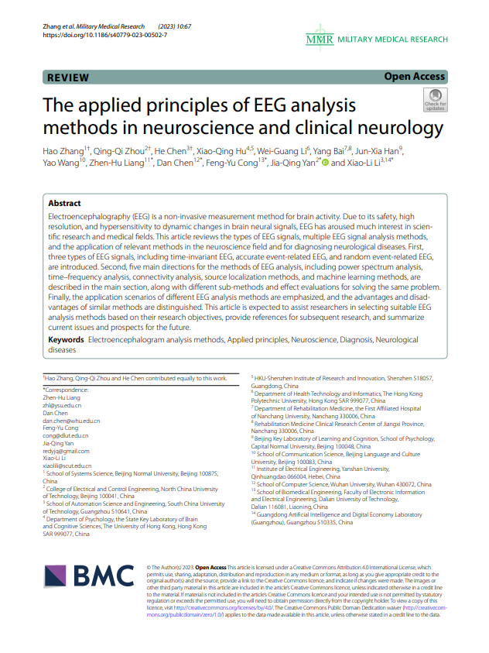
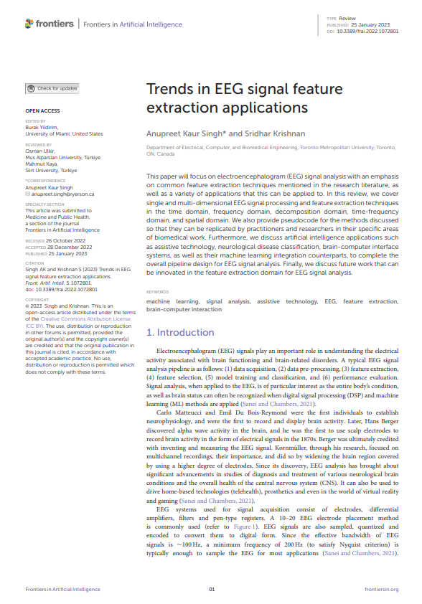
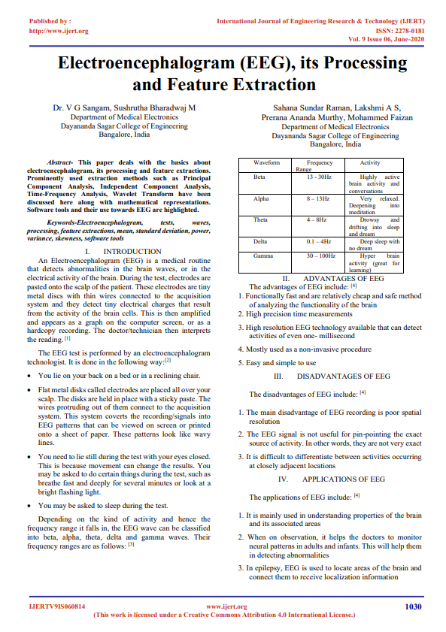
#2 – Extraction des caractéristiques
Quelques articles traitent des méthodes d’extraction des caractéristiques:
https://doi.org/10.1186/s40779-023-00502-7
https://doi.org/10.3389/frai.2022.1072801
International Journal of Engineering Research & Technology (IJERT)

Slide 13
#2 – Extraction des caractéristiques
Type de caractéristique | Mesure / Exemple | Biomarqueurs
Tonus musculaire | Amplitude EMG (ex : Menton) ; % d’activité > seuil | Détection du RSWA (REM Sleep Without Atonia)
Mouvements oculaires | Dérivation EOG, taux de déflexions - | Identification de REM toniques vs phasiques
Spectre EEG | Puissances par bande : Delta, Thêta, Alpha, Beta, Gamma | Réduction Alpha, augmentation Thêta/Beta
Asymétrie / latéralisation | Différences inter-hémisphériques | Asymétrie anormale dans certaines pathologies neurodégénératives
Complexité / Entropie | Approximate entropy, Sample entropy, Fractal dimension | Complexité réduite ?
Micro-éveils / Instabilité | Nombre de transitions entre états, fragmentation REM | Augmentation = marqueur de trouble neurodégénératif ou du système autonome
Connectivité fonctionnelle | Coherence, wPLI, Mutual Information | Réduction ou désorganisation des réseaux fonctionnels corticaux
Dynamique non-linéaire | DFA, Hurst exponent | Altération des dynamiques cérébrales longues portées (ex: alpha-synucléinopathies) ➔ Inter-patho ?
… | … | …
Quelques caractéristiques en vue

Slide 14
#2 – Extraction des caractéristiques
Approche | Description | Intéressant car… | … mais | Utilité
REM only | Ne garder que les segments annotés comme REM | Spécificité maximale aux mécanismes REM | Pas d’analyse des transitions ni contexte | Étude de l’activité propre au REM
Pré-REM | Inclure 10-30s avant le REM | Permet d’analyser les signatures pré-REM | Complexifie l’étiquetage et la comparaison | Étude des biomarqueurs de transition
REM phasique / tonique | Séparer les REM en deux types selon activité oculaire ou EMG | Permet de différencier deux sous-états REM | Nécessite une détection précise des phases ➔ Manuelle ? Auto ? | Analyse fine du REM (biomarqueur ?)
Transition N2 → REM / REM / REM … | Epoques qui chevauchent plusieurs états (ex: 2s N2 + 2s REM) | Permet d’extraire des dynamiques inter-stades | … | Étude de l’évolution dynamique inter-stades
Tout le signal avec annotation temporelle | Ne rien couper, mais associer chaque époque à son stade (via labels) | Permet d’avoir un pipeline généraliste ➔ Visu | Nécessite une classification supervisée | Modèles multi-stades ou séquentiels
Quelques segmentations en vue

Slide 15
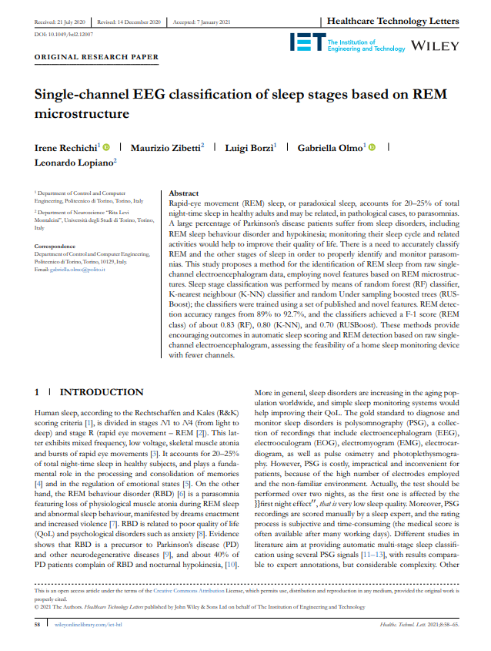
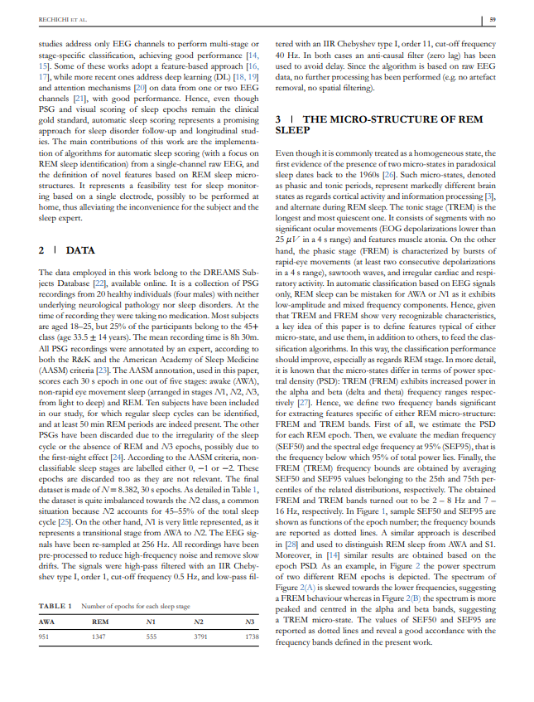
Questions
Une telle approche automatisée serait-elle souhaitable ?
Non !!! Pas tout de suite → YASA method mais score de fiabilité.
Solution si proba < seuil, alors demander intervention de l’utilisateur sur la période (époque) en question (=correction)

Slide 16
#3 – Construction du modèle
Modèles classiques à comparer entre-eux pour les résultats:
Random Forest ➔
SVM ➔
Xgboost ➔
= ensemble d’arbres de décision, construits sur des sous-échantillons des données avec des sous-ensembles de variables. La prédiction finale est une moyenne (régression) ou un vote majoritaire (classification) entre tous les arbres. ➔ modèle robuste au surapprentissage.
= cherche une frontière de séparation optimale entre les classes, en maximisant la marge entre les points les plus proches de chaque classe. ➔ peut aussi utiliser des fonctions noyaux pour gérer des données non linéaires
= modèle d’arbres de décision enchaînés (boosting), où chaque nouvel arbre apprend à corriger les erreurs du précédent. ➔ très performant, rapide, dispose de régularisations intégrées pour éviter le surapprentissage mais surtout = capture mieux les non-linéarités-complexes

Slide 17
Questions
But : Développer une méthode de classification des stades du sommeil (pour identifier REM) à partir d’un seul canal EEG en exploitant la microstructure du REM.
Résultats : REM détecté avec bonne précision même avec un seul canal EEG
➔ Extraction de 164 features
➔ F1-score ~0,83 (Random Forest)

